Slide 1

Interfaces
Einführung und Anwendung

Slide 2

Interfaces im Alltag
1
Tastaturen sind Teil eines Mensch-Maschine-Interfaces. Buchstaben, Zahlen und Funktionstasten werden in maschinenlesbare Sprache umgewandelt.
2
Bildschirme sind ebenfalls Teil eines solchen Interfaces. Daten werden für Menschen lesbar auf einem Display ausgegeben.
3
In unserem Portemonnaie befinden sich weitere Gegenstände, die ein Interface implementieren. Eine Idee, welche das sein könnten?
Tastaturen und Bildschirme gehören zu den Human-Interface-Devices (HID)

Slide 3


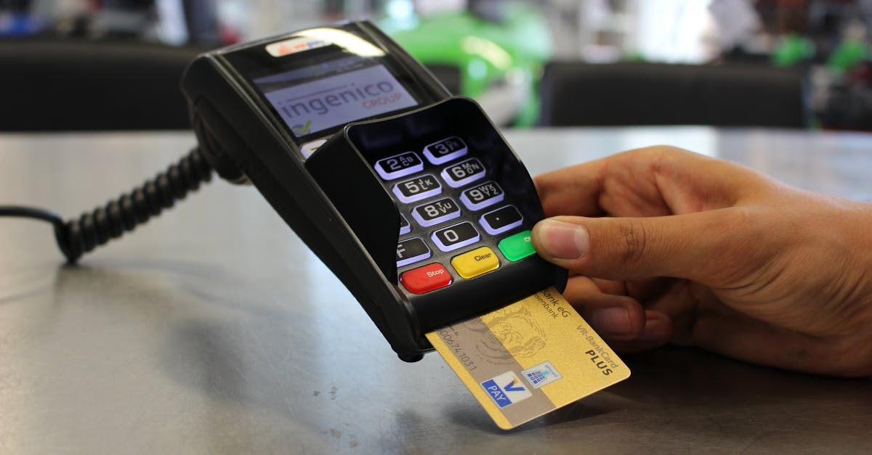
Beispiel Bezahlsysteme
Die folgenden Objekte implementieren ein und dasselbe Interface, das garantiert, dass immer zum Austausch von Geld notwendige Fähigkeiten existieren:
1
Portemonnaie
+ Einzahlen() + Auszahlen() + Kontostand()
2
PayPal
+ Einzahlen() + Auszahlen() + Kontostand()
3
Bankkonto
+ Einzahlen() + Auszahlen() + Kontostand()

Slide 4
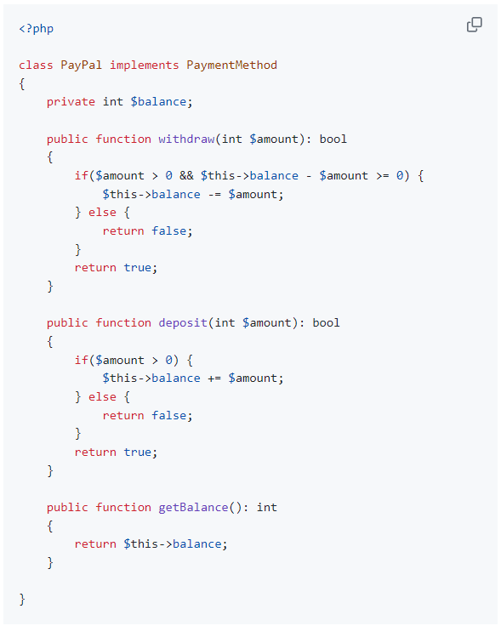
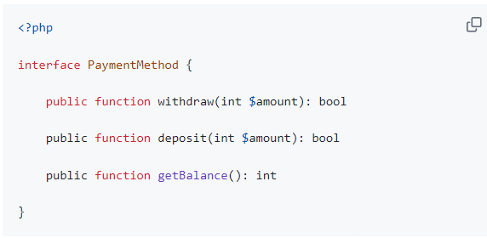


Implementieren der Interface-Methoden
Interfaces sorgen für die Reibungslose Kommunikation zwischen zwei Systemen.
1
Implementierende Klassen müssen alle Interface-Methoden implementieren.
2
Klassen, die ein Interface verwenden, können sich darauf verlassen, dass das genutzte Objekt alle Interface-KMethoden implementiert hat.

Slide 5
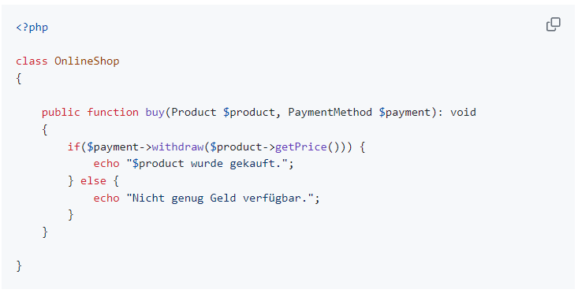

Polymorphie ist das Wort
Nutzen der Interface-Methoden
Online-Shops sind ein gutes Beispiel, da verschiedene Bezahlmethoden ein bestimmtes Interface implementieren, das vom Shop genutzt wird.
1
PayPal ist ein Objekt vom Datentyp PayPal.
2
PayPal ist aber auch ein Objekt vom Datentyp PaymentMethod.
Deshalb kann ein PayPal-Objekt in diesem Beispiel zur Bezahlung benutzt werden.

Slide 6
Weitere Fragen zu Interfaces?
Interfaces auf php.net
Übung auf w3schools.com

